Slide 1
无人机原理及实现

Slide 2
无人机知识深度
1)学会操控无人机(100%)
2)理解无人机结构与组成,会维修无人机(60%)
3)理解飞控基本原理,会调节PID等各项参数(20%)
4)深入理解串级PID,姿态角,串级PID等内容,能够编写自己的飞控程序(5%)
5)理解底层硬件及驱动原理,能够自己绘制原理图/PCB,并烧写自己的飞控程序(1%)
6)已精通飞控原理,可自己编写相关特技飞行的飞控代码功能(<1%)

Slide 3
本课程学习目标
1)了解无人机基本组成及原理
2)了解无人机状态参数原理与内容(姿态角,串级PID,脉宽调制PWM…)
3)了解飞控原理及执行流程(5步法)
4)了解无人机参数调整方法与过程
5)无人机操作过程
6)常用传感器原理及用途(超声波,光流,图传,电台,GPS…)
7)相关实验

Slide 4
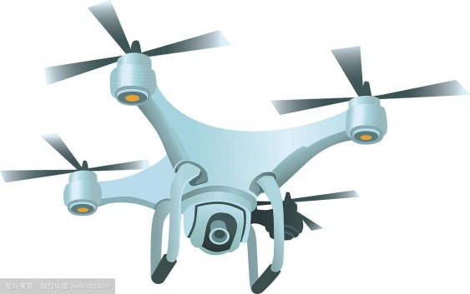
1)了解无人机基本组成及原理
头脑风暴-设计一个无人机
桨
桨
电机
电机
电调
电调
处理器
遥控器
电台
传感器
电调
电调
电机
电机
桨
桨

Slide 5
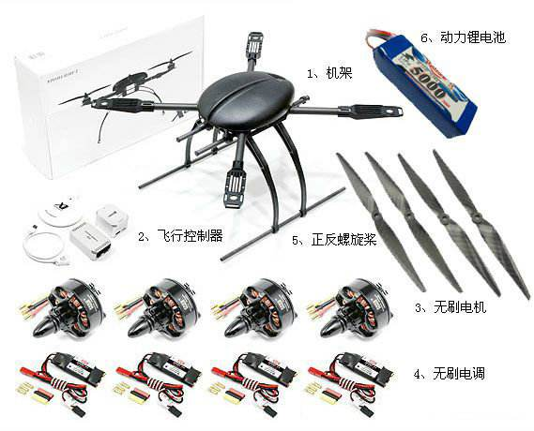
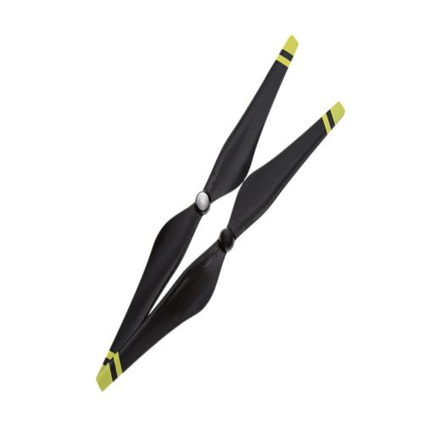
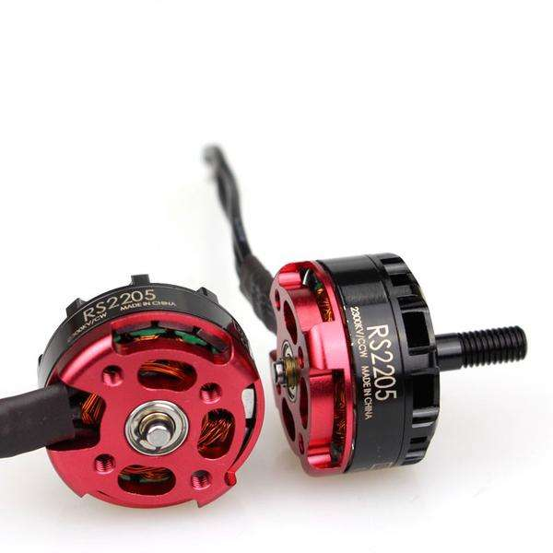
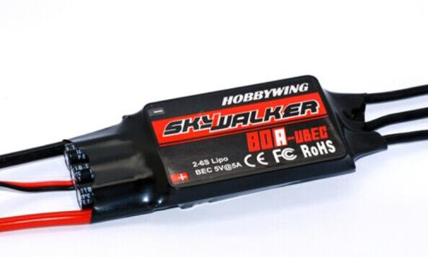
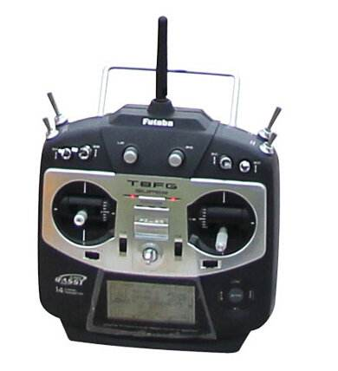
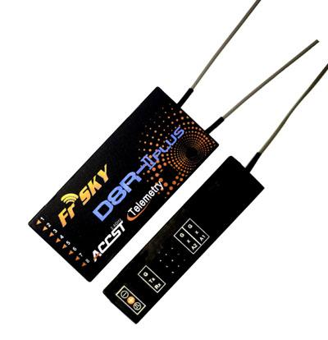
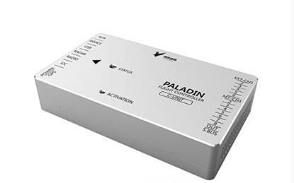
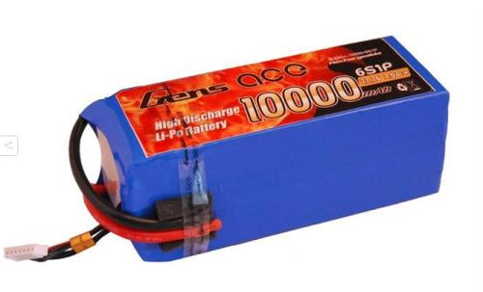
1)了解无人机基本组成及原理
桨
电机
电调
处理器
STM32F427
STM32F103
STC12C5A…
传感器
加/角速度
磁罗盘
GPS
接收机
遥控器
桨
电机
电调
桨
电机
电调
桨
电机
电调

Slide 6
无人机状态参数
3个姿态角+3轴加速度+3轴角速度
俯仰角PITCH
翻滚角ROLL
偏航角YAW
3轴加速度-沿3个轴的加速度值
3轴角速度-沿3个轴旋转的角速度值

Slide 7
飞控基本原理与方法-5步法
1)获取当前无人机状态信息
2)对当前无人机状态信息进行滤波与解算得出姿态角等数据
3)由接收机获取飞手期望的无人机状态信息
4)对当前与期望的无人机状态信息进行串级PID计算
5)将计算结果以PWM波的方式输出到电调,用以控制电机转速

Slide 8
飞控基本原理与方法-5步法 1)获取当前无人机状态信息
3轴加速度(必须)
3轴角速度(必须)
GPS经纬度(可选)
气压计/超声波测量高度值(可选)
3轴磁罗盘角度(可选)

Slide 9
飞控基本原理与方法-5步法 2)对当前无人机状态信息进行滤波与解算
3轴加速度
3轴角速度
3轴磁罗盘
GPS位置
气压计/超声波
无人机姿态角(PITCH/ROLL/YAW)
经纬度
海拔高度
当前油门
常用滤波及姿态解算方法:
1)一/二阶互补
2)四元数
3)卡尔曼

Slide 10
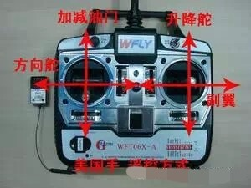
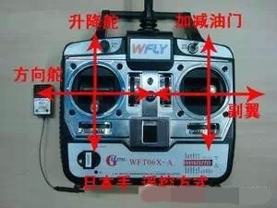
飞控基本原理与方法-5步法 3)由接收机获取飞手期望的无人机状态信息
美国手
期望的PITCH角
期望的ROLL角
期望的YAW角
期望的油门大小
日本手

Slide 11
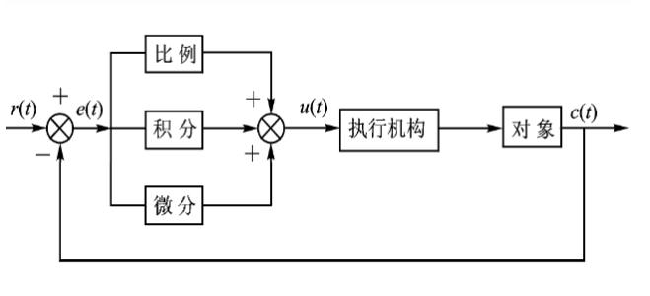

飞控基本原理与方法-5步法 4)对当前与期望的无人机状态信息进行串级PID计算
距离10米
控制速度=距离*P

Slide 12
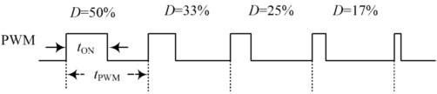
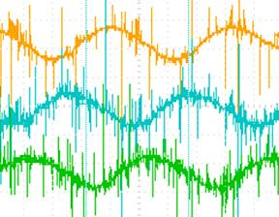
飞控基本原理与方法-5步法 5)将计算结果以PWM波的方式输出到电调

Slide 13
实验一 观察无人机姿态信息
观察未滤波及滤波后的3轴加速度
观察未滤波及滤波后的3轴角速度
观察无人机的姿态角

Slide 14
实验二 调节串行PID参数
调节无人机PITCH轴的串行PID参数,观察其神奇的效果

Slide 15
实验三观察电机转速
使无人机处于一种姿态,并观察电机的转速,以了解无人机如果通过串行PID控制电机转速,以达到控制无人机姿态的目的

Slide 16
课后可选实验
编写各种传感器驱动,并以此获取无人机状态参数
尝试使用各种滤波及姿态解算方法,求无人机姿态角
编写遥控器接收机驱动,获取期望状态参数
了解并编写串级PID算法
使用串级PID的输出结果,转换PWM后驱动各个电调

